Slide 1

Tree 2

Slide 2

Tree
Tree Definitions
Binary Tree
Traversals
Binary Search Tree
Representations
Application : Expression Tree
AVL Tree
Which Representions ?
n-ary Tree
Generic Tree
Multiway Search Tree
B-Trees

Slide 3
Height
Height of node = longest path length from node to leaf
path ที่ยาวที่สุดจาก node นั้น ถึง leaf
A
r
= 3
Height of A = ?
path length =
จำนวน branch ใน path
ABD length = 2
ACFG length = 3
Tree Height= 3 = Root's Height
B
ACE length = 2
C
Height of C = ?
= 2
D
E
F
Whose height = 1 ?
B, F
G
Leaf Height = 0
Height:
จาก leaf ขึ้นไปยัง node
Empty Tree Height = ?
= -1

Slide 4
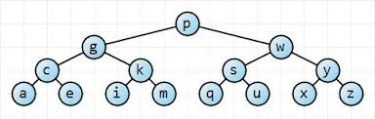
Why Balanced Tree ?
Tree Efficiency (searching, inserting, deleting,...) → O(Height)
1
Binary Search Tree :
sometimes turn degenerated
4
2
Linear Linked list or near
Linear Search O(n)
1
5
→
7
3
7
6
2
6
3
5
4
Binary Search Tree :
(Perfect) Balanced Tree O(log₂n)
Every leaf is at the same level (very rear case)
Balanced Binary Search Tree
5
Binary Search Tree :
Hight Balanced Tree → AVL Maximum height <= 1.44 log₂n O(log₂n)
Every node’s subtrees’ heights differ <= 1
2
/
8
\
/
1
4
7
-
/
-
3
-
Height Balanced

Slide 5
Balance Factor
Height Balanced Tree : Every node’s subtrees’ heights differ <= 1
(Nearly Balanced) Balance factor of every node is 0 or 1 or -1
Balance factor of a node : different of left & right subtrees’ hights = Height(Left Subtree) – Height(Right Subtree)
-
-
-
0
0
0
-
-
/
\
-
/
0
0
1
0-(-1)
-1
-1-0
0
1
0-(-1)
-
-
-
-
-
-
-
-
-
0
0
0
0
0
0
0
0
0
Height Balanced
Every node’s balance factor = 0
Height Balanced
Height Balanced
\
/
-1
1-2
//
1 0-(-1)
2 1-(-1)
-
\
0
-1
-1-0
-
Non - Height Balanced
0

Slide 6

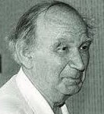
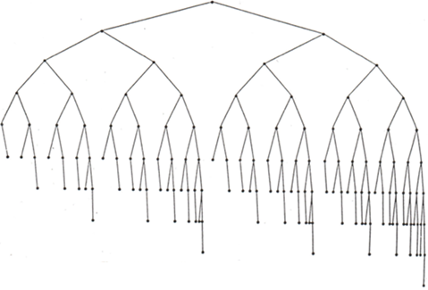
AVL (Height Balanced) Tree
AVLTree Self- rebalancing binary search tree to keep height balance.
Maximum height <= 1.44 log₂n : near the ideal complete binary tree.
Search, insertion, deletion ( both average & worst cases) O(log₂n)
Insertions & deletions may require 1 or > 3 rotations.
Worst case not much slower than random binary search tree.
Adelson-Velskii
Landis
(1962 Soviet inventors)
5
2
/
8
\
/
-
1
4
7
-
/
-
///
\\\
3
//
-
\\
Height Balanced
/
\
-
Bad Binary Tree
Balance at root
is not enough.
-
/
Smallest AVL tree of height 9
//
-
\
-
-
-
Non-Height Balanced

Slide 7
Searching in AVL = Searching in BST
AVL is a binary search tree.
Review Searching a BST (Binary Search Tree).
Compare search key against key in node start from root.
Follow associated link (recursively).
Left link if search key < key in node
Right link if search key ≥ key in node
Ex. Search for 3
3 < 5
5
2
3 ≥ 2
8
1
4
7
9
3 < 4
3
found 3

Slide 8
Review Inserting in BST
Review Inserting in BST
Search to bottom for key.
5
-
2
8
/
-
1
7
9
NULL
-
-
-
Ex. Insert 3 Ex. ert 6
5
5
-
-
2
8
2
8
/
-
/
-
1
7
9
1
7
9
-
-
-
-
-
-
Not found 3
Not found 6

Slide 9
Review Inserting in BST
Review Inserting in BST
Search to bottom for key.
Insert node as a new leaf node.
5
-
2
8
/
-
1
7
9
NULL
-
-
-
Ex. Insert 3 Ex. Insert 6
5
5
-
-
2
8
2
8
/
-
/
-
1
3
7
9
1
7
9
-
-
-
-
-
-
-
Not found 3
Insert 3 as a new leaf
6
Not found 6
Insert 6 as a new leaf
-

Slide 10
Inserting in AVL without Rebalancing
h = 2
5
Inserting at short side or equal side → AVL ‘s still height balanced
Insert BST new leaf node.
Inserting node will change the height of some nodes (increase by 1)
Change balance factors along the path to the root.
h = 1
-
h = 1
2
h =-1
8
h = 0
/
-
1
3
7
9
-
h =-1
-
-
h =-1
Long Side
Short Side
6
on the path from the newly inserted node to the root only.
Equal Side
Equal Side
Ex. Insert 6 at equal side.
Ex. Insert 3 at short side.
5
5
-
\
2
8
2
8
-
-
/
/
1
3
7
9
1
7
9
-
-
-
-
-
/
-
insert 3 at short side
still height balance
6
-
insert 6 at equal side
still height balance

Slide 11
Insertion Re-balancing in AVL
h = 4
1st unbalanced x
h = 5
h = 3
h = 4
80
80
60
//
90
x
60
/
90
Hight diff
= 2
h = 3
h = 1
h = 2
/
h = 1
/
40
//
70
85
/
95
40
70
85
95
h = 2
/
h = 1
-
\
-
h = 1
-
h = 1
-
\
-
20
50
65
75
87
20
Long Side
50
65
75
87
Insert 15
h = 1
/
h = 0
-
-
-
-
h = 0
-
h = 0
-
-
-
-
10
30
45
55
Short Side
10
30
45
55
Short Side
-
-
-
-
\
-
-
-
5
15
25
35
43
46
52
57
15
Height Unbalanced → no longer AVL !
-
Long Side
Inserting AVL in a long side.
Causes some node(s) unbalanced (height diff = 2) only up the inserted path.
x = 1st unbalanced node
Need rebalancing the (blue) shaded subtree.
Rebalancing does not change :
height of the subtree
→ ie. Nor height of root.
→ Only some part of the shaded subtree’s balance facters need changing.
Re-balance
h = 4
h = 3
80
y
40
/
90
h = 2
-
/
z
20
x
60
85
95
h = 1
/
h = 0
h = 1
-
h = 1
-
10
30
50
70
\
87
\
-
-
-
-
15
45
55
65
75
-
-
-
-
-
Height balanced again→ AVL

Slide 12
4 Insertions Re-balancing in AVL
Inserting AVL in a long side : ให้ x = node แรกที่ไม่ balance , ตาม path ที่ insert ให้ y เป็นลูกของ x และ z เป็นลูกของ y
80
10
x
/
\
x
60
90
3
30
y
/
/
\
\
y
40
70
85
95
1
5
20
50
-
-
\
-
-
\
-
-
z
20
Long Side
50
z
65
75
87
7
15
25
z
40
Long Side
60
z
-
-
-
-
-
-
-
-
-
-
10
30
45
55
Short Side
Short Side
35
45
55
65
-
-
-
-
-
-
-
-
5
15
25
35
43
46
52
57
32
37
41
46
51
59
62
70
1. Left_Left
2. Right_Left
4. Left_Right
3. Right_Right
มี 4 กรณี เมื่อ insert ที่
1. left subtree of left son of x
2. right subtree of left son of x
x
x
left son of x
y
left son of x
y
z
z
3. right subtree of right son of x
4. left subtree of right son of x
x
x
y
right son of x
y
right son of x
z
z

Slide 13
Rebalancing Left Subtree of Left Son of x (1st Unbalanced Node)
h = 4
h = 5
h = 3
80
h = 4
80
x
60
/
90
1st unbalanced x
60
//
90
h = 2
h = 1
hight diff
= 2
h = 3
//
h = 1
/
/
/
son of x : y
40
70
85
95
40
70
85
95
h = 2
/
h = 1
-
\
-
h = 1
-
h = 1
-
\
-
son of y : z
20
50
65
75
87
20
Long Side
50
65
75
87
Insert 15
h = 1
/
h = 0
-
-
T3
-
-
h = 0
-
h = 0
-
-
-
-
10
30
45
55
Short Side
10
30
45
55
Short Side
T1
-
T2
-
-
-
-
-
\
-
5
15
25
35
43
46
52
57
15
Height Unbalanced → no longer AVL !
T0
-
Long Side
x = 1st unbalanced node. Along the path, let y = son of x, z = son of y.
Left subtree of left son of x
Right rotate at x
y ขึ้นไปแทนที่ x (เป็นลูกของพ่อของ x)
x ลงมาเป็น y’s (right) son.
Re-arrange T0,T1,T2,T3 to preserve the properties of BST.
T0 ≤ z ≤ T1 ≤ y ≤ T2 ≤ x ≤ T3
Fixing some part of the shaded subtree’s balance facters.
Height of the blue shaded subtree doesn’t change -> also the whole AVL‘s.
h = 4
Re-balance
h = 3
80
y
40
/
90
h = 2
-
x
/
z
20
60
85
95
h = 1
/
h = 0
h = 1
-
h = 1
-
10
30
50
70
\
87
T1
-
\
-
-
-
15
45
T2
55
65
T3
75
T0
-
-
-
-
-
Height balanced again→ AVL

Slide 14
Proof : Rebalancing Area’ Height’s unchange (Left Subtree of Left son of x)
Insert at a long side T0
x = 1st unbalanced node, y = son of x, z = son of y. ก่อน insert:
height(T1) = ? When height(T0) = h.
= h-1 หรือ h ∵ heightDiff (T0,T1 ) ≤1 & ≠ h+1 ∵ T1 : short side, T0 : long side
= h ∵ หลัง insert , z : balanced ∴ heightDiff ≤1
height(T2) = h+1 ∵ หลัง insert , y : balanced
height(T3) = h+1 ∵ หลัง insert , x : unbalanced
h+3
x
h+2
?
y
T3
h+1
?
h
z
?
T2
Rebalancing ไม่เปลี่ยน heights ของ subtree → ie. รวมทั้ง height ของ root.
ดังนั้นจึงแค่ แก้ balance facters ตาม inserted path
T0
T1
Long Side
1st unbalanced
h+4
Right Rotate
at x
h+3
h+3
1st Diff > 1
y
x
x
h+2
-
h+2
h+2
/
h+1/h+2
h+3
//
h+1
z
x
y
T3
y
T3
h+1
/
h
h+1
-
h+1
h+1
-
h/h+1
balanced
h+2
/
h+1
z
H.Diff ≤1
z
T0
T1
T2
T3
h
-
h-1/h
T2
h+1
h
T2
/
T0
T1
Insert at T0
T0
T1
-
Long Side
Left Subtree of Left son of x (1)
-

Slide 15
Proof : Rebalancing Area’ Height’s unchange (Left Subtree of Left son of x)2
Insert at a long side T1
x = 1st unbalanced node, y = son of x, z = son of y. Before insertion :
height(T0) = ? When height(T1) = h. = h-1 or h ∵ heightDiff (T0,T1 ) ≤1 & ≠ h+1 ∵ T0 : short side, T1 : long side = h ∵ After inserting , z : balanced ∴ heightDiff ≤1
height(T2) = h+1 ∵ After inserting , y : balanced
height(T3) = h+1 ∵ After inserting , x : unbalanced
h+3
x
h+2
?
y
T3
h+1
?
z
h
Rebalancing does not change heights of the subtree → ie. Nor of root.
So only fix balance facters of inserted path to y and of x.
?
T2
T0
T1
Long Side
1st unbalanced
h+3
1st Diff > 1
h+4
Right Rotate
at x
h+3
x
x
y
h+2
/
h+1/h+2
h+3
h+1
h+2
-
h+2
y
y
//
z
x
h+1
-
T3
balanced
h+2
h+1
T3
h
\
h+1
h+1
-
h+1
h/h+1
/
z
H.Diff ≤1
z
T0
T1
T2
T3
h-1/h
h
T2
h
h+1
T2
-
Insert at T1
\
T0
T1
T0
T1
-
Long Side
Left Subtree of Left son of x (2)
-

Slide 16
4 Kinds of Rebalancing in AVL
x = 1st unbalanced node, y = son of x, z = son of y
Left subtree of left son of x
2. Right subtree of left son of x
2
x
y
1
x
z
y
T3
z
x
y
T3
y
x
z
T2
T0
T1
T2
T3
T0
z
T0
T1
T2
T3
T0
T1
or
T1
T2
or
or
or
3. Right subtree of right son of x
4. Left subtree of right son of x
2
x
y
x
1
z
T0
y
x
z
y
x
y
T0
T1
z
T0
T1
T2
T3
z
T3
T0
T1
T2
T3
T2
T3
or
T1
T2
or
or
or

Slide 17
Proof : Rebalancing Area’ Height’s unchange (Right Subtree of Left son of x)
Insert at a long side T1
x = 1st unbalanced node, y = son of x, z = son of y. Before insertion :
height(T2) = ? When height(T1) = h. = h-1 or h ∵ heightDiff (T2,T1) ≤1 & ≠ h+1 ∵ T2 : short side, T1 : long side = h ∵ After inserting , z : balanced ∴ heightDiff ≤1
height(T0) = h+1 ∵ After inserting , y : balanced
height(T3) = h+1 ∵ After inserting , x : unbalanced
Rebalancing does not change heights of the subtree → ie. Nor of root.
So only fix balance facters of inserted path to z and of y.
1st Diff > 1
Right Rotate
atx
1st unbalanced
2
h+3
h+4
2
h+3
1
Left Rotate
at y
x
x
x
z
h+2
/
h+1/h+2
h+3
//
h+1
//
h+1
h+2
-
h+2
y
y
z
y
x
h/h+1
T3
h+1
h+2
T3
h
T3
h+1
h+1
h
\
h+1
-
h+1
\
y
-
T0
z
T0
h+1
z
h
h+1
h+1
T2
T0
T1
T2
T3
h
-
h-1/h
/
balanced
T1
T2
T0
T1
T1
T2
Long Side
Insert
at T1
H.Diff ≤1
-
-
-
Right Subtree of Left son of x

Slide 18
Proof : Rebalancing Area’ Height’s unchange (Left Subtree of Right Son of x )
Insert at a long side T1
x = 1st unbalanced node, y = son of x, z = son of y. Before insertion :
height(T2) = ? When height(T1) = h. = h-1 or h ∵ heightDiff (T1,T2) ≤1 & ≠ h+1 ∵ T2 : short side, T1 : long side = h ∵ After inserting , z : balanced ∴ heightDiff ≤1
height(T3) = h+1 ∵ After inserting , y : balanced
height(T0) = h+1 ∵ After inserting , x : unbalanced
Rebalancing does not change heights of the subtree → ie. Nor of root.
So only fix balance facters of inserted path to z and of y.
1st Diff > 1
Left Rotate
at x
1st unbalanced
2
2
h+3
h+4
Right Rotate
at y
h+3
x
x
x
z
h+2
h+1/h+2
1
h+3
\\
h+1
\\
h+1
h+2
-
h+2
\
y
z
y
h+1
T0
h+1
T0
h+1
y
h
h+1
x
h+1
h/h+1
-
h+1
T0
/
h+2
\
-
y
T3
z
T3
z
h+1
h
T1
T3
T2
T1
T0
h-1/h
-
h
h
/
h+1
T2
T1
T3
T2
T2
T1
Insert
at T1
-
Long Side
-
balanced
H.Diff ≤1
-
Left Subtree of Right son of x

Slide 19
Single Right Rotation & Single Left Rotation Algorithms
Python : no type node*
// Single Right Rotation
// LeftLeftRotate(t)
LeftLeftRotate(node *px)
node* py = px.left //px->left
px.left = py.right
py.right = px
return py
1. Left subtree of left son of x
t
t
px
x
y
py
y
z
x
T3
z
T2
T0
T1
T2
T3
T0
T1
or
or
3. Right subtree of right son of x
t
t
// Single Left Rotation
// RightRightRotate(t)
RightRightRotate(node *px)
node* py = px.right
px.right= py.left
py.left = px
return py
px
y
x
py
x
z
T0
y
z
T0
T1
T2
T3
T1
or
T2
T3
or

Slide 20
Double Rotations Algorithms
// Double Rotation :
// Case 2 : Left Rotation then Right Rotation
RightLeftRotate(node *px)
node* py = px.left
px.left = RightRightRotate(py)
py = LeftLeftRotate(px)
return py
2. Right subtree of left son of x
2
px
x
z
1
py
y
y
T3
x
T0
z
T0
T1
T2
T3
T1
T2
or
or
4. Left subtree of right son of x
// Double Rotation :
// Case 4 : Right Rotation then Left Rotation
LeftRightRotate (node *px)
node *py = px.right
px.right = LeftLeftRotate(py)
py = RightRightRotate(px)
return py
2
px
x
1
z
py
y
x
y
T0
z
T3
T0
T1
T2
T3
T1
T2
or
or

Slide 21
Single Rotation in AVL
x = 1st unbalanced node, y = son of x, z = son of y A < B < C T0<T1<T2<T3
Left subtree of left son of x
B
B
x
h+3
or
h+3
A
y
C
A
y
C
สรุปรูปผลลัพธ์
y
h+2
-
h+2
h+2
-
h+2
T3
z
x
z
x
z
h+1
/
h
h+1
-
h+1
h
\
h+1
h+1
-
h+1
B ตัวค่ากลาง เป็น root ใหม่ เสมอ
T2
T0
T1
T2
T3
T0
T1
T2
T3
T0
T1
Tj
Tj
or
-
-
Height(Tj) = h ตัวเดียว Tj คือตัวที่คู่กับ Ti ที่ insert node ใหม่เข้าไป
นอกนั้น height(T) = h+1 หมด
2. Right subtree of right son of x
B
B
x
h+3
or
h+3
y
A
y
C
A
y
C
T0
h+2
-
h+2
h+2
-
h+2
z
z
x
h+1
z
h
h+1
x
h+1
T1
h
/
h+1
h+1
-
h+1
\
-
T2
T3
T3
T2
T1
T0
T3
T2
T1
T0
or
Tj
Tj
-
-

Slide 22
Double Rotations in AVL
x = 1st unbalanced node, y = son of x, z = son of y A < B < C T0<T1<T2<T3
Right subtree of left son of x
2
B
B
h+3
or
h+3
1
x
สรุปรูปผลลัพธ์
A
z
C
A
z
C
y
h+2
-
h+2
h+2
-
h+2
T3
y
x
y
x
B ตัวค่ากลาง เป็น root ใหม่ เสมอ
T0
z
h+1
h+1
h
\
h+1
h+1
h
h+1
-
h+1
-
/
T0
T1
T2
T3
T0
T1
T2
T3
T1
T2
Tj
Tj
or
Height(Tj) = h ตัวเดียว Tj คือตัวที่คู่กับ Ti ที่ insert node ใหม่เข้าไป
นอกนั้น height(T) = h+1 หมด
-
-
3. Left subtree of right son of x
2
B
B
x
1
h+3
or
h+3
A
z
C
A
z
C
T0
y
h+2
-
h+2
h+2
-
h+2
h+1
y
h
h+1
x
h+1
h+1
y
h+1
h
x
h+1
z
T3
\
-
-
/
T3
T2
T1
T0
T3
T2
T1
T0
T1
T2
or
Tj
Tj
-
-

Slide 23
Tree 2
AVL Tree Height Balanced Tree
Which Representions ?
n-ary Tree
Generic Tree
Multiway Search Tree
Top Down Tree
B-Tree
Tree Definitions
Binary Tree
Traversals
Binary Search Tree
Representations
Application : Expression Tree

Slide 24
Binary Tree Representations
Dynamic
r
6
class node:
def __init__(self, data, left = None, right = None):
self.data = data
self.left = left if left is not None else None
self.right = right if right is not None else None
3
9
1
5
Sequential (Implicit) Array
A
A
B
0
C
B
1
C
1
2
D
2
F
3
G
D
F
G
3
4
5
6
4
5
6
7
I
L
M
I
L
M
7
8
9
10
11
12
13
14
8
9
10
11
12
13
14
15
A | B | C | D |  | F | G |  | I |  |  | L | M
0 | 1 | 2 | 3 | 4 | 5 | 6 | 7 | 8 | 9 | 10 | 11 | 12 | 13 | 14
 | A | B | C | D |  | F | G |  | I |  |  | L | M
0 | 1 | 2 | 3 | 4 | 5 | 6 | 7 | 8 | 9 | 10 | 11 | 12 | 13 | 14 | 15

Slide 25
Sequential Array (Implicit Array)
A
B
0
C
D
1
F
2
G
3
4
5
6
I
L
M
7
8
9
10
11
12
13
14
A | B | C | D |  | F | G |  | I |  |  | L | M
0 | 1 | 2 | 3 | 4 | 5 | 6 | 7 | 8 | 9 | 10 | 11 | 12 | 13 | 14
ง่าย
ต้องกะขนาด array
เพิ่มขึ้นอีก 1 level => array มีขนาด เพิ่มมากกว่าที่มีอยู่เดิม 1 (คิดเต็มที่ full binary tree)
ถ้ากะขนาด array ถูก และ tree ใช้พื้นที่ส่วนใหญ่ของ array เช่น almost complete binary tree) จะ save space เพราะไม่ต้องมีฟิลด์ left, right, father

Slide 26
Dynamic
r
6
3
9
1
5
จำนวน node ถูกจำกัดโดย memory

Slide 27
Tree 2
AVL Tree Height Balanced Tree
Which Representions ?
n-ary Tree
Generic Tree
Multiway Search Tree
Top Down Tree
B-Tree
Tree Definitions
Binary Tree
Traversals
Binary Search Tree
Representations
Application : Expression Tree

Slide 28
n-ary (multiway order n) Trees
bi-nary Tree แต่ละ node มีลูกได้อย่างมากที่สุด 2 ตัว
n-ary Tree แต่ละ node มีลูกได้อย่างมากที่สุด n ตัว
Ternary Tree n = 3

Slide 29
Generic Tree
Generic Tree : แต่ละ node มีลูกได้ไม่จำกัดจำนวน
ตัวอย่าง
ระบบ directory : folder, file
root
T₁
T₂
T₃
T₄
. . .
T₁₀
A
B
C
D
E
F
G
H
I
J
K
L
M
N
P
Q

Slide 30
Implementation of Generic Tree
A
B
C
D
E
F
G
H
I
J
K
L
M
N
class node:
def __init__(self, data, first = None, nxSib = None):
self.data = data
self. firstChild = None if first is None else first
self. nextSibling = None if nxSib is None else nxSib
P
Q
A
firstChild
B
nextSibling
C
nextSibling
D
nextSibling
E
nextSibling
F
nextSibling
G
firstChild
firstChild
firstChild
firstChild
H
I
J
K
L
M
N
firstChild
nextSibling
P
Q
nextSibling

Slide 31
Tree 2
AVL Tree Height Balanced Tree
Which Representions ?
n-ary Tree
Generic Tree
Multiway Search Tree
Top Down Tree
BalancedTree B-Tree
Tree Definitions
Binary Tree
Traversals
Binary Search Tree
Representations
Application : Expression Tree

Slide 32
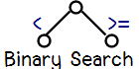
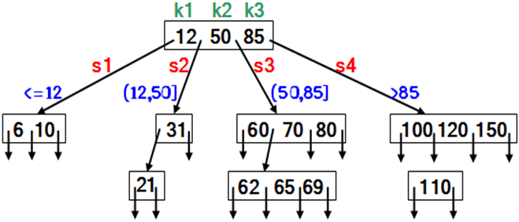
Multiway Search Tree
Multiway Tree order n : มีลูกได้มากที่สุด n ตัว (0, 1,... or n subtrees) (#max. sons = n)
Multiway Search Tree : for every key K
For order n :
#max. sons = n
#max. keys = n-1
left decendents ≤ K
right decendents > K
leaf : node ที่ไม่มีลูกเลย
Full node : node ที่มีจำนวน key เต็มที่
รูปตัวอย่าง root node มีลูก 4 ตัว
มีลูก 4 node ต้องมี key ?
= 3
Order 4
#max. sons = 4
Full node
#max. keys = 3
Full node
Full node
leaf
leaf
= NULL
leaf
Full node
leaf
leaf

Slide 33
Tree 2
AVL Tree Height Balanced Tree
Which Representions ?
n-ary Tree
Generic Tree
Multiway Search Tree
Top Down Tree
BalancedTree B-Tree
Tree Definitions
Binary Tree
Traversals
Binary Search Tree
Representations
Application : Expression Tree

Slide 34
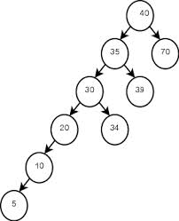
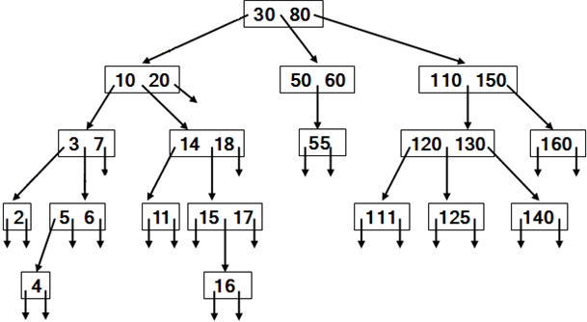
Top Down Tree
Top Down Tree : Non full node must be leaf. Node ที่ไม่เต็มจะเป็น leaf ได้เท่านั้น เป็น internal node ไม่ได้
Fill up the existing nodes before creating a new node ! เติม node ให้เต็มก่อนค่อยแตก node ใหม่
แนวคิด : มี nodes ให้น้อยที่สุด เพราะ อยากให้ height สั้น
แม้ว่าพยามทำให้ node น้อย โดยเติมให้เต็มก่อนสร้าง node ใหม่ ก็ตาม
height อาจยาวได้เนื่องจาก tree ไม่ balance
Order 3
#max. sons = 3
#max. keys = 2
57
Insert 57
Must be with 55
Not in a new node.

Slide 35
Tree 2
AVL Tree Height Balanced Tree
Which Representions ?
n-ary Tree
Generic Tree
Multiway Search Tree
Top Down Tree
BalancedTree B-Tree
Tree Definitions
Binary Tree
Traversals
Binary Search Tree
Representations
Application : Expression Tree

Slide 36
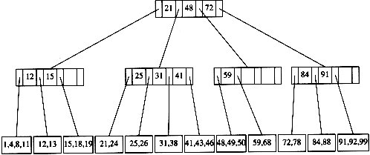
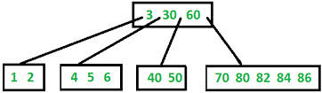
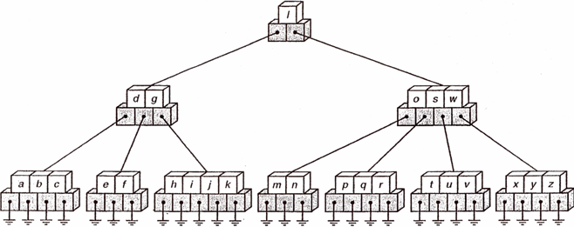
Balanced Tree
Balanced Tree : every leaf node is at the same level ทุก leaf อยู่ level เดียวกัน (Perfect balance , perfectly height-balanced)

Slide 37
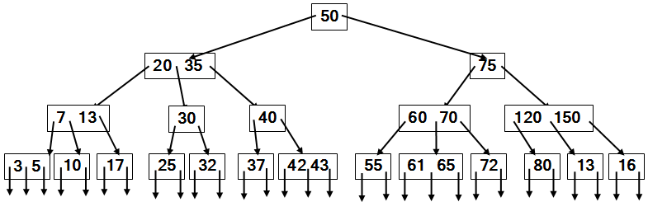
B-Trees
B-tree order n
Multi-way search tree order n : #max son = n, #max keys = n-1
Balanced tree : ทุก leaf อยู่ใน level เดียวกัน (Perfect balance , perfectly height-balanced)
=> next page
Order 3
#max. sons = 3
#max. keys = 2

Slide 38
B-Trees
B-tree order n
Multi-way search tree order n #max son = n, #max keys = n-1
Balanced tree
ทุก node มีจำนวน non-empty subtree (มีลูก)อย่างน้อยที่สุด เท่ากับครึ่งหนึ่งของ n (มีน้อยกว่านี้ไม่ได้) คือ Half Full ยกเว้น root node ไม่ต้อง half full ก็ได้ #min sons = ⎡n/2⎤ ยกเว้น root
EX.
order 2 : #max sons =2 , #min sons = ⎡2/2⎤ = 1
∴ Binary ที่เป็น (almost) complete binary tree จะเป็น B-tree
order 5 : #max sons = 5 , #min sons = ⎡5/2⎤ = ⎡2.5⎤ = 3
order 201 : #max sons = 201 , #min sons = ⎡201/2⎤ = 101
-> ไม่มี node ที่เล็กมากๆ
-> ดังนั้น จำนวน node ทั้งหมดไม่มากนัก
-> height ไม่ยาว

Slide 39
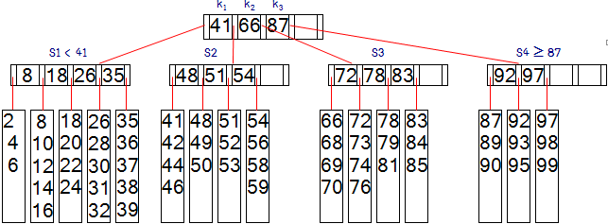
B-Tree Variation
order 5 #max son = 5, #max keys = 4
Half Full #min sons = ⎡5/2⎤ = ⎡2.5⎤ = 3 (ยกเว้น root node)
B-tree -> variations
internal nodes : เก็บเฉพาะ key เพื่อประหยัดพื้นที่ (เก็บ data ได้มากกว่า เก็บทั้ง record), order กำหนดจำนวนลูก
external nodes : เก็บ data ทั้ง record ค่า L กำหนดจำนวน record/node ของ leaf
ถ้า L = 5 : #max data = 5, #min data = ⎡5/2⎤ = ⎡2.5⎤ = 3

Slide 40
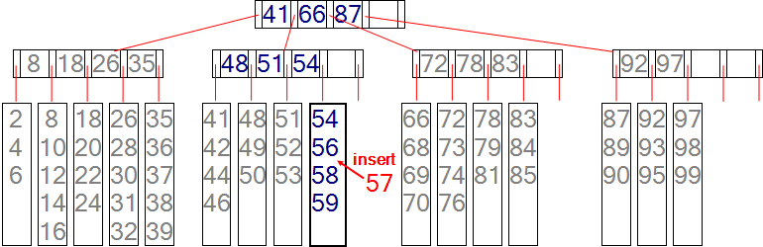
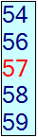
B-Tree (Variation) Insertion
Insert ที่ leaf:
insert จน full, ถ้า full -> split
Insertion ระวัง #maximum
order 5 : #max son = 5,
Internal : #max keys = 4,
#min sons = ⎡5/2⎤ = 3
Leaf L = 5: #max data = 5,
#min data = ⎡5/2⎤ = 3
จะ insert ต้องระวังไม่ให้เกินจำนวนที่กำหนด (max) -> Insert ที่ leaf ดูค่า L
Leaf L = 5: #max data = 5

Slide 41
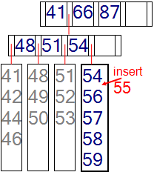
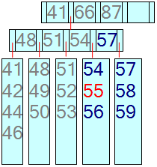
B-Tree (Variation) Insertion
order 5, #max key = 5-1=4
L=5 #leaf max data = 5
order 5 : internal node มี #max son = 5
: #max keys = 4,
not full -> can insert
key 57 splits 2 nodes
key 57 ต้องถูก insert ใน father node
Insert 55
Insert ที่ leaf จน full :
L = 5: #max data = 5
Full
Full -> split
half-half ที่ 57

Slide 42
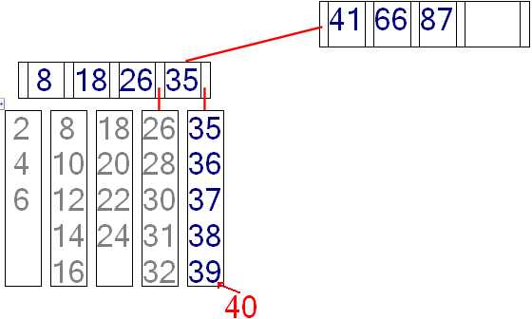
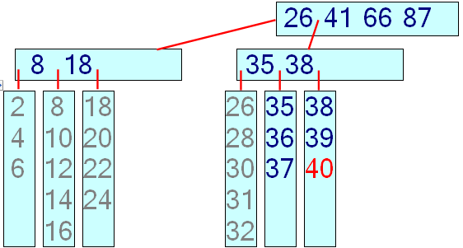
B-Tree (Variation) Insertion
Insert at leaf:
until full, if full -> split
order 5 : internal node : #max son = 5
: #max keys = 4,
full -> split by 26
38
Insert 40
Insert ที่ leaf จน full :
L = 5: #max data = 5
Full
Full -> split by 38

Slide 43
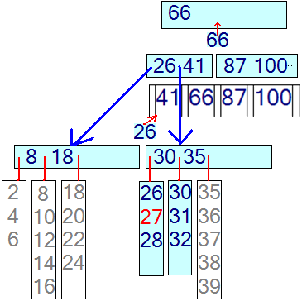
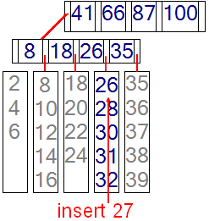
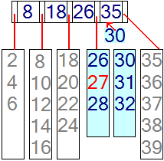
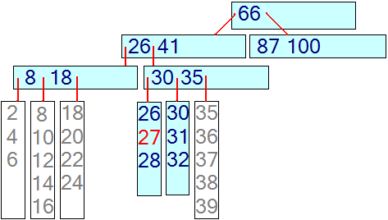
B-Tree (Variation) Insertion
Insert at leaf:
until full, if full -> split
order 5, #max key = 5-1=4
L=5 #leaf max data = 5
Insertion ระวัง #maximum
order 5 : #max son = 5,
Internal : #max keys = 4,
#min sons = ⎡5/2⎤ = 3
Leaf L = 5: #max data = 5,
#min data = ⎡5/2⎤ = 3

Slide 44
B-Tree (Variation) Deletion
Deletion consider #minimum
Internal order 5 : #min sons = ⎡5/2⎤ = 3 #min keys = 2
Leaf L = 5: #max data = 5, #min data = ⎡5/2⎤ = 3
Delete at leaf:
insert ระวังไม่ให้เกิน ต้องดู max
delete ระวังไม่ให้ขาด ต้องดู min
until low, if low -> borrow
Borrowing
1. ยืมพี่น้อง(ผ่านพ่อ)
2. ยืมพ่อ ต้อง consolidate
พ่อไม่มี พ่อยืม
-พี่น้องพ่อ(ผ่านปู่)
. . .

Slide 45
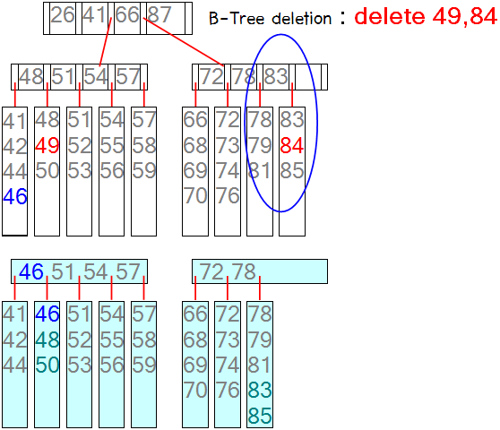
B-Tree (Variation) Deletion
Delete at leaf:
until low, if low -> borrow
Deletion consider #minimum
Internal order 5 : #min sons = ⎡5/2⎤ = 3 #min keys = 2
Leaf L = 5: #max data = 5, #min data = ⎡5/2⎤ = 3
Borrowing
1. ยืมพี่น้อง(ผ่านพ่อ) เช่น del 49 เอา 46 ของพี่มา
2. ยืมพ่อ ต้อง consolidate เช่น del 84 พี่น้องไม่มีให้ยืม ยืมพ่อ โดยรวม consolidate กับพ่อ
ถ้าพ่อไม่มี พ่อยืม
-พี่น้องพ่อ(ผ่านปู่)
. . .

Slide 46
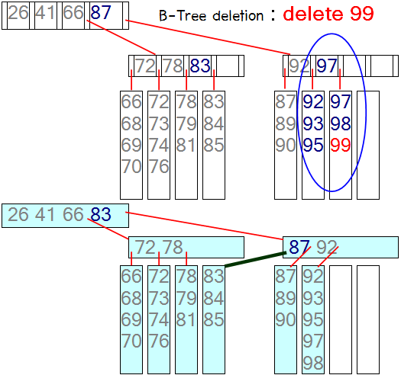
B-Tree (Variation) Deletion
Delete at leaf:
until low, if low -> borrow
Deletion consider #minimum
Internal order 5 : #min sons = ⎡5/2⎤ = 3 #min keys = 2
Leaf L = 5: #max data = 5, #min data = ⎡5/2⎤ = 3
Borrowing
1. ยืมพี่น้อง(ผ่านพ่อ)
2. ยืมพ่อ ต้อง consolidate
พ่อไม่มี พ่อยืม
-พี่น้องพ่อ(ผ่านปู่)
. . .

